Slide 1

Reintegración de niños, niñas y adolescentes, víctimas de trata y otros migrantes en condiciones de vulnerabilidad
Guatemala, septiembre 2013

Slide 2
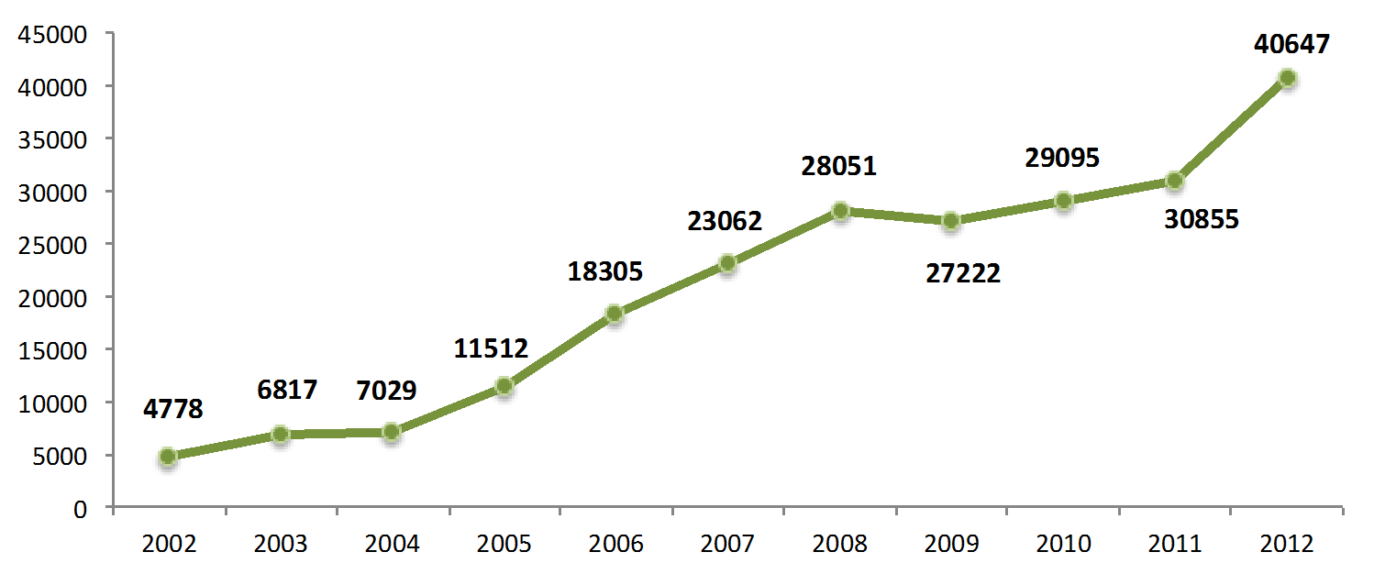
CONTEXTO GENERAL
Guatemaltecos Repatriados desde los EE.UU.

Slide 3
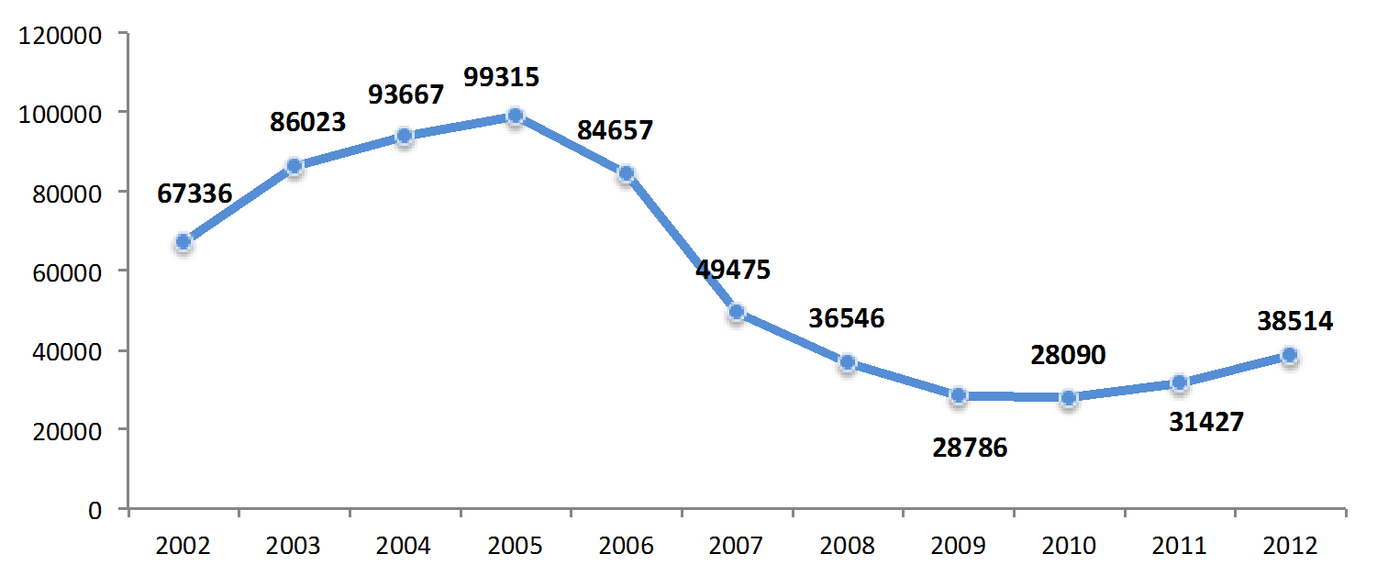
Guatemaltecos Repatriados desde México

Slide 4
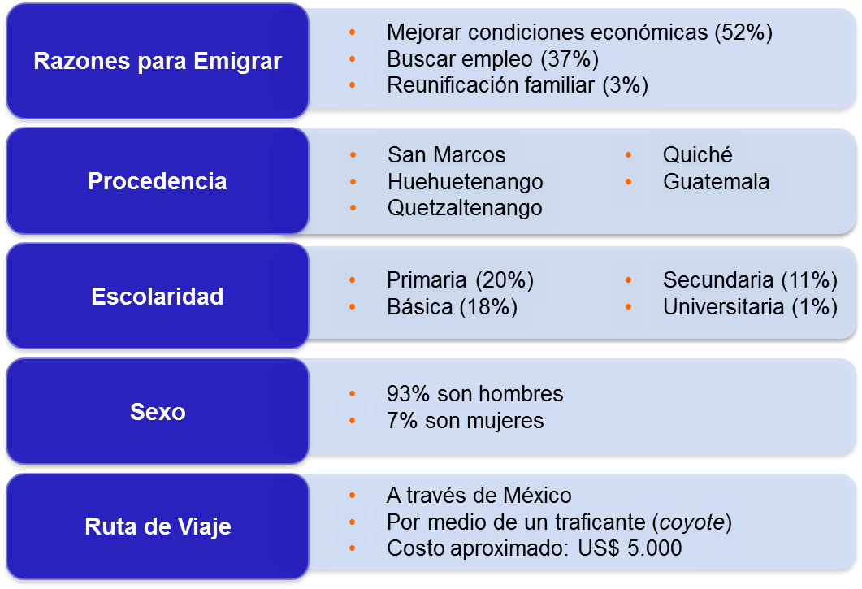
Características de los migrantes

Slide 5
Características de los migrantes
Familias en Guatemala dependían de sus remesas
Mercado de trabajo limitado
Deudas pendientes
Problemas psicológicos
Separación familiar

Slide 6
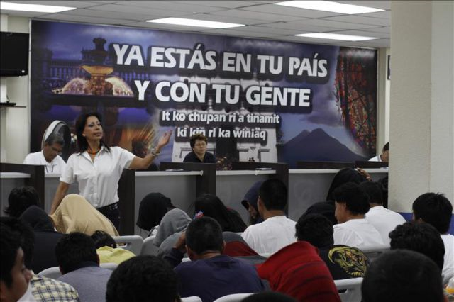
Guatemala como país de origen, tránsito, destino y retorno de la migración ha desarrollado políticas públicas para la asistencia, protección y atención integral de la población migrante.
En ese sentido, cabe destacar como un logro importante e innovador la implementación desde el 2006, del Centro de Atención a Deportados, ubicado en la Fuerza Aérea Guatemalteca. Este centro tiene el objetivo de asistir de manera oportuna, humana y eficiente a los guatemaltecos que son deportados, brindándoles asistencia básica y de carácter humanitario facilitándoles los servicios necesarios que permitan hacer más digno su retorno al país.
Asimismo, contamos con el valioso apoyo de la OIM, a través del programa Proyecto de Apoyo a Repatriados Guatemaltecos (GRP)

Slide 7
En el tema de reintegración e integración, Guatemala aún se encuentra en fase de implementación de programas y proyectos estatales, sin embargo se cuentan con avances como:
Legislación en materia de trata de personas desarrollada bajo principios rectores, tales como el “Proyecto de Vida”.
Fortalecimiento de un programa de recepción de niñas, niños y adolescentes migrantes no acompañados que permite a las instituciones brindar a estos una atención primaria que posibilita la detección de casos no reportados como repatriación de menores de edad. Asimismo, facilita la prestación servicios básicos y el seguimiento necesario para brindar una atención integral y personalizada en función de la reintegración y la prevención de la migración irregular de este sector vulnerable de la poblacion migrante.

Slide 8
Creación de una estrategia para el abordaje y tratamiento de la migración de niños, niñas y adolescentes no acompañado, que además de contemplar un eje de trabajo de reintegración-integración, está basado en la máxima de priorizar la reinserción escolar y en segundo plano brindar las posibilidades para una adecuada integración laboral.
Garantía del derecho a la educación para todos los niños, niñas y adolescentes migrantes y refugiados, a través de disposiciones administrativas del Ministerio de Educación.
Coordinación interinstitucional con organizaciones de Sociedad Civil para la ejecución de programas de reintegración social y contención de la migración irregular.
Acciones desarrolladas en línea con el currículo nacional base para promover la reinserción escolar de niñas, niños y adolescentes hijos de trabajadores migratorios temporales.

Slide 9
PROGRAMA DE REINTEGRACIÓN SOCIAL
PARA VÍCTIMAS DE TRATA
El programa de Reintegración Social para Niñas y Adolescente Víctimas de Trata y otros delitos, surge en el año 2010 para dar atención a las niñas y adolescentes que se encuentran dentro de la asociación y se perfilan como candidatas a una reintegración familiar o a una vida independiente.
Su principal objetivo es desarrollar acciones que impulsen el desarrollo integral de las niñas y adolescentes en función de sus demandas, necesidades y apegado a la realidad de su contexto, propiciando acciones para el restablecimiento de sus derechos y en rescate de su plan de vida.

Slide 10
El programa de Reintegración Social atiende a las niñas y adolescentes en 4 niveles de atención, y trabaja en coordinación con cada una de las áreas de trabajo intercambiando información para el logro de una atención integral en beneficio de las niñas y adolescentes :
1. Psicología
2. Procuración
3. Asesoría legal
4. Trabajo social y coordinación residencial
La base fundamental para trabajar una reintegración social es la realización de un "Plan o Proyecto de Vida", elaborado por la propia víctima con la ayuda de una educadora. Los aspectos que componen el plan de vida son: Investigación, Diagnóstico, Plan de Acción y Seguimiento.

Slide 11
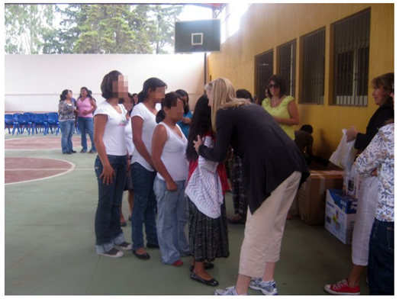
Sostenibilidad
El programa de reintegración social dentro de las áreas de psicología y trabajo social implementa métodos en primer lugar con las niñas y adolescentes para determinar las inquietudes y necesidades de ellas, respecto a sus familias y demás entorno social. En segundo plano interactúa con las familias para conocer, validar y evaluar la situación familiar.
Si procede la reintegración se brinda orientación y apoyo al niño dentro de la familia y orientación y apoyo a los miembros de la familia.
En estas acciones, particularmente en los casos en el interior de la república se ha involucrado a autoridades locales y líderes comunitarios.

Slide 12
Lecciones aprendidas
Es importante resaltar que para obtener los mejores resultados posibles en un programa de reintegración, se debe tener en cuenta el seguimiento que tiene brindarse, mediante el apoyo y la orientación a la niña o adolescente, incluyendo a su familia, durante un máximo de dos años.
Condiciones necesarias
El programa de reintegración social desarrollado por Asociación La Alianza se ve limitado algunas veces, en el monitoreo que debe darse a los procesos de reintegración de niñas y adolescentes que viven en el interior de la República, obligando a realizar dichos monitoreos con poca frecuencia y algunas veces vía telefónica.

Slide 13
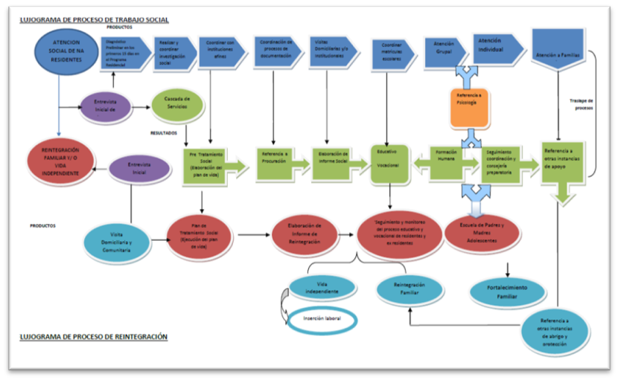

Slide 14
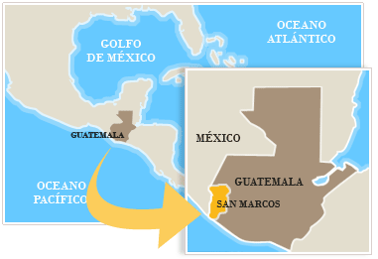
PROGRAMA DE REINTEGRACIÒN Y CONTENCIÓN DE LA MIGRACION DE NIÑAS, NIÑOS Y ADOLESCENTES EN CONCEPCIÓN TUTUAPA, SAN MARCOS
Este programa inició sus labores en el año 2010, en uno de los municipios con mayor incidencia de migración irregular, ubicado en la franja fronteriza Guatemala-México.
Su objetivo primordial, es garantizar la protección de migrantes en condiciones de vulnerabilidad, principalmente en el caso de niñez y adolescencia, a través de la reintegración integral y contención de la migración irregular.

Slide 15
La reintegración y contención de la migración se desarrolla ejecutando tres ejes:
• Talleres Psicosociales
• Reforzamiento escolar y talleres de sensibilización
• Acompañamiento técnico agrícola

Slide 16
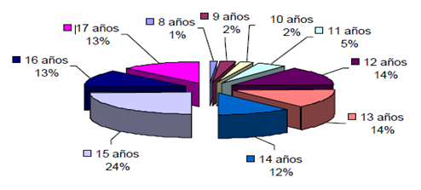
Logros
100% de los NNA becados continúan sus estudios y el mismo porcentaje ha aprobado los 2 años de ciclo escolar.
85% de los proyectos productivos familiares han logrado sostenibilidad.
85% de los 239 NNA no han vuelto a emigrar
El 100% de los menores de edad y sus padres involucrados en el proyecto, han sido sensibilizados sobre los riesgos y peligros de la migración y el acompañamiento psicosocial ha fortalecido este proceso.

Slide 17
Sostenibilidad
El proyecto ha dado buenos resultados porque involucra no solo a los menores de edad, se ha implementado un nivel de participación de los gobiernos municipales y comunidades ¨Estrategia de participación Municipal-Comunitaria¨ y la intervención de los padres de familia, lideres y autoridades comunitarias y municipales en el proceso de monitoreo y evaluación.

Slide 18
Lecciones aprendidas
El punto de partida fue la difusión de información sobre la riesgos de la migración, sin embargo fue primordial la sensibilización y apoyo psicosocial.
Las becas escolares fueron acompañadas con tutorías o reforzamiento escolar extra.
Un punto muy importante fue el involucramiento y empoderamiento de instituciones municipales, autoridades comunitarias y lideres comunitarios y padres de familia para incidir a largo plazo a nivel nacional.

Slide 19
Gracias

